Slide 1
Автор: Егорова Ирина Александровна, учитель начальных классов
ГБОУ СОШ № 323
Невского района

Slide 2
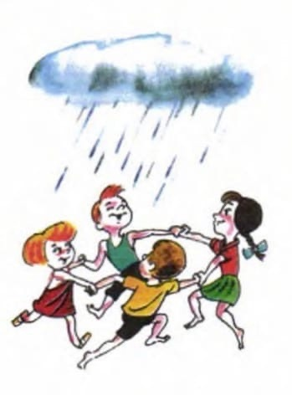
2

Slide 3
вода
провода
подвода
завода
вод
водопровод
небосвод
водоворот
водят
хоровод

Slide 4
вода
провода
подвода
завода
вод
водопровод
небосвод
водоворот
водят
хоровод

Slide 5
ИНФОРМАЦИОННЫЕ ИСТОЧНИКИ
Девочка пишет
Здания-карандаши, книги
Книги
Умный филин и сова
Ученик делает уроки
Фон
На момент создания шаблона все ссылки являются активными
Вы можете использовать данное оформление для создания своих презентаций, но должны указать источники и автора шаблона
Автор шаблона: Полшкова Виктория Валерьяновна, педагог дополнительного образования МАОУ ДО ЦРТДиЮ Каменского района Пензенской области
Сайт http://minus-plus-mus.ucoz.ru/
© Полшкова В.В., 2019

